Slide 1


Sunde måltider vs. Tomme kalorier
6-9 årige

Slide 2
Tomme kalorier
”Tomme kalorier er ofte nydelsesmidler, der bidrager med energi uden samtidig at indeholde vitaminer og mineraler”

Slide 3
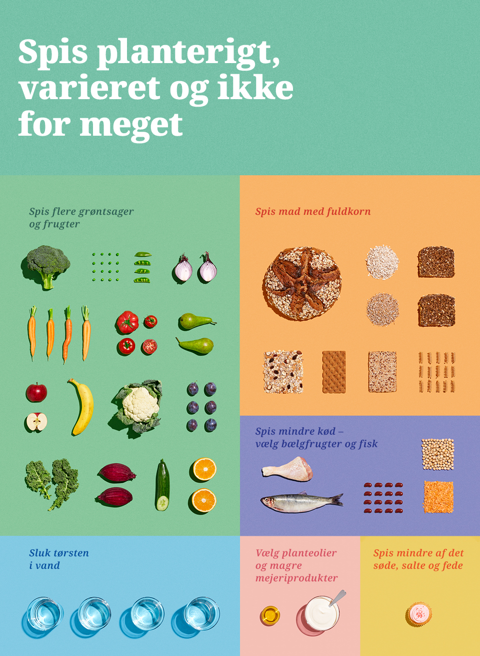
De officielle Kostråd
De officielle Kostråd er de mest velbegrundede råd vi har for en sund livsstil.
Ved at følge De officielle Kostråd får de fleste dækket behovet for vitaminer, mineraler og andre vigtige næringsstoffer.
Anbefalingerne tager udgangspunkt i sundhed først, så klima.
Kilde: https://altomkost.dk/raad-og-anbefalinger/de-officielle-kostraad-godt-for-sundhed-og-klima/
Notes:
De tilgængelige Vidste du at… ark tager udgangspunkt i De officielle Kostråd fra 2013. Sammensætning af makronæringsstoffer på arket matcher de gældende De officielle Kostråd og Nordiske Næringsstofanbefalinger 2012 (NNR). Vidste du at… arkene bliver opdateret, når NNR udkommer i en opdateret udgave, forventeligt ultimo 2022, og kostrådene evt. efterfølgende er blevet revideret.

Slide 4



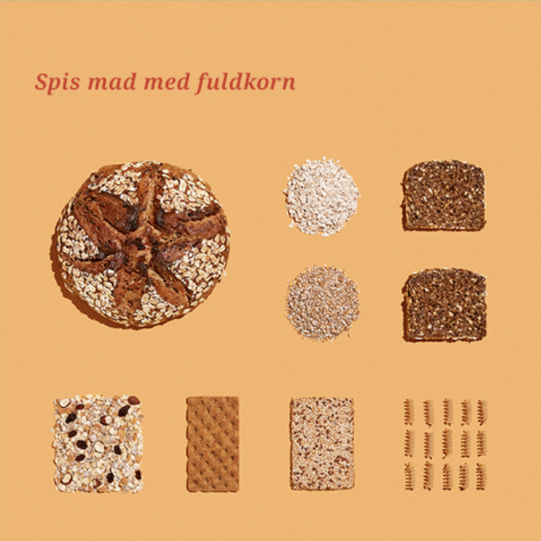
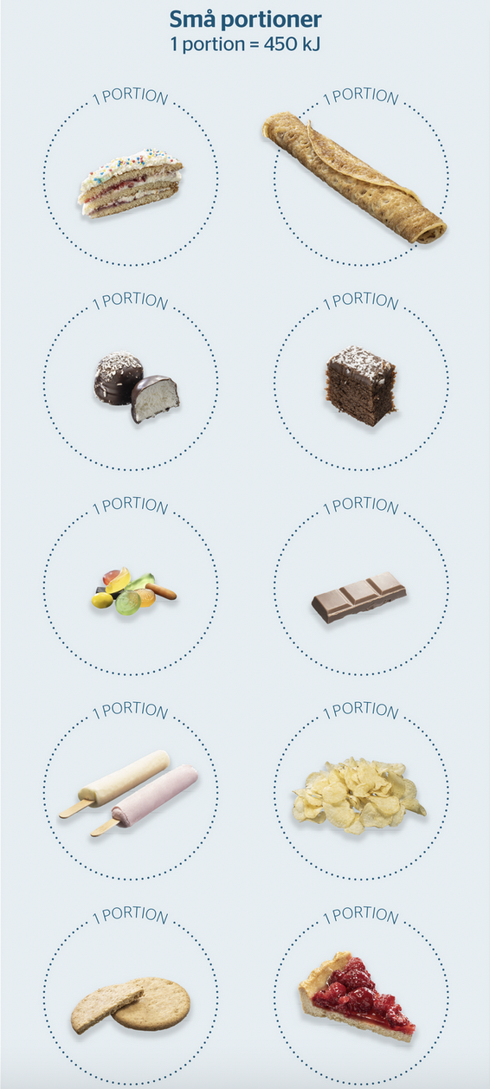
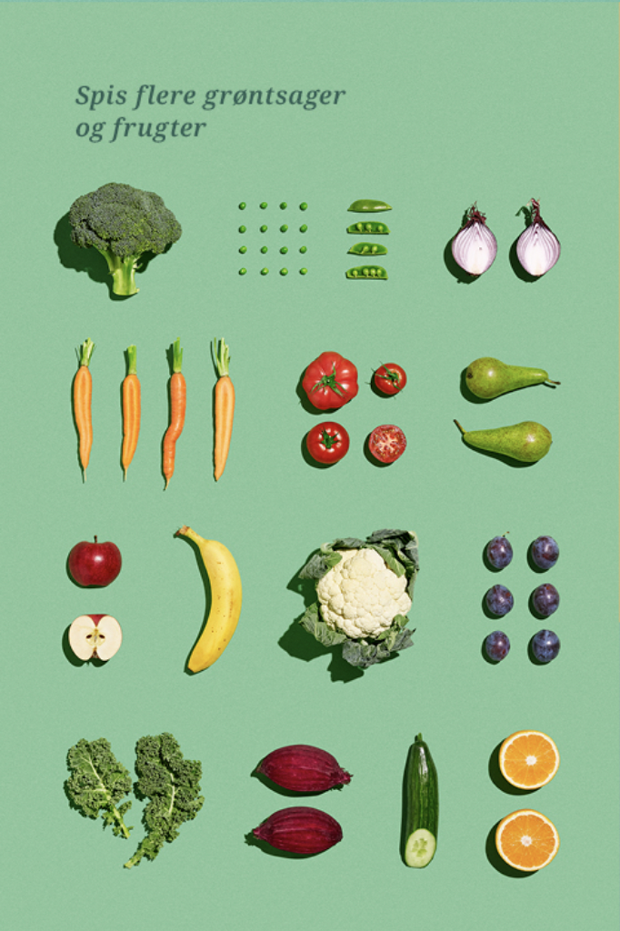
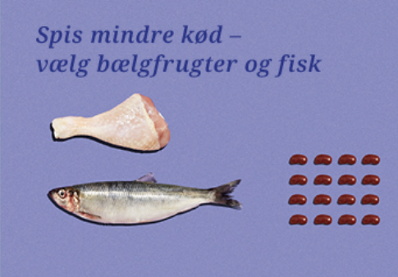
Anbefalinger for børn
Børn på 6 år bør højst drikke 250 ml søde drikke om ugen og børn i alderen 7-9 år bør højst drikke 330 ml.
Børn i alderen 6-9 år anbefales at få 250 ml mælk eller mælkeprodukt og 15 g ost om dagen eller 325 ml mælk eller mælkeprodukt hvis du ikke spiser ost.
Børn mellem 4-10 år anbefales at spise 40-60 g fuldkorn om dagen.
Børn på 6 år har et råderum på 4 små portioner tomme kalorier per uge og børn i alderen 7-9 år har et råderum på 5 små portioner.
Børn mellem 4-10 år anbefales at spise 400-600 g grøntsager og frugter om dagen.
For børn under 15 år gælder der særlige råd om at begrænse indtaget af store rovfisk.
Kilde: altomkost.dk

Slide 5
Kostvaner for danske børn
Frugt og grønt: 40% af børn i alderen 4-6 år efterlever anbefalingerne for frugt og grønt og 36% af børn i alderen 7-9 år efterlever anbefalingerne
Mælkeprodukter: Børn i denne aldersgruppe indtager den anbefalede mængde af mælk og mælkeprodukter
Fuldkorn: 48% af børn i alderen 4-6 år efterlever anbefalingerne for fuldkorn og 43% af børn i alderen 7-9 år efterlever anbefalingerne
Fedt: Det gennemsnitlige indhold af fedt i kosten for børn i alderen 4-9 år er 35%, som er indenfor det anbefalede interval på 25-40 E%
Mættet fedt: Indtaget af mættet fedt er for højt for alle aldersgrupper, og det gennemsnitlige indhold af mættet fedt i kosten for børn er 15 E% mod anbefalet < 10 E%
Kilde: DTU Fødevareinstituttet “Kostens betydning for børn og unges sundhed og overvægt” 2017 og “Danskernes Kostvaner 2011-2013”

Slide 6
Sukkerindtag blandt danske børn
    6 ud af 10 børn spiser for meget sukker
    Hovedkilderne er sodavand, saftevand, slik, chokolade og kage
    Det er særligt i weekenden at børnenes sukkerindtag øges. Her skrues der op for hyggen – og dermed lidt ekstra kage, is, slik og lignende
    Mellemmåltider bidrager ofte også til en større mængde sukker, end der er ”plads” til i den samlede dagskost
    Maden kan stadig være sund, selvom 10% af madens energi kommer fra sukker. Det svarer til 45-55 gram sukker om dagen for et barn på 6-9 år
    Husk det ‘skjulte’ sukker der findes i sammensatte produkter som fx morgenmadsprodukter og kiks
Kilde: DTU “Danskernes Kostvaner 2011-2013” og
https://foedevareguiden.dk/fodevare/hvilke-foedevare-skal-jeg-vaelge/foedevarer-til-boern/boern-2-aar/disse-foedevare-skal-du-vaere-saerlig-opmaerksom-paa/tomme-kalorier/anbefalinger-for-sukker-til-boern-mellem-7-15-aar/

Slide 7
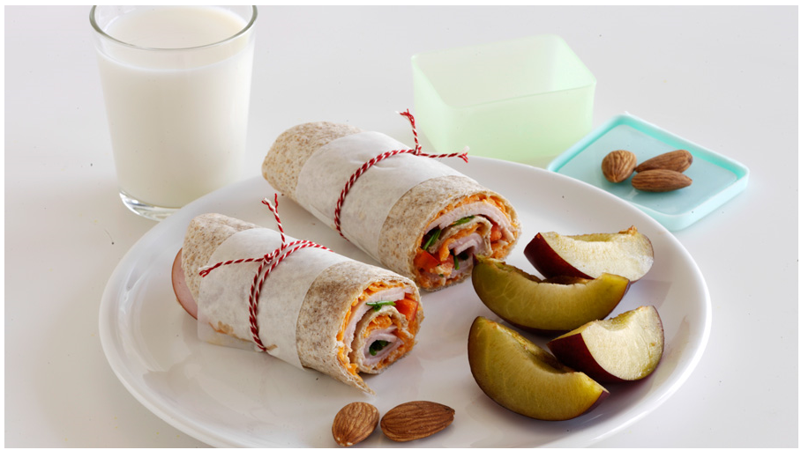
Gi’ madpakken en hånd – og spis varieret
Madpakken skal være mættende og sund, så den giver energi.
Ved at ”Gi’ madpakken en hånd” sørger du for at barnet får en varieret madpakke der indeholder grønt, brød, pålæg, fisk og frugt.
Som supplement til maden, kan der med fordel tilbydes ¼ l skolemælk - gerne den magre, som fx minimælk
Mellemmåltider er gode når man mellem måltiderne vil stille den lille sult.
Mellemmåltiderne angivet på ‘Vidste du at’ arket, er varierende og bidrager med forskellige næringsstoffer der er vigtige for kroppen.
Kilde: DTU ”Kostens betydning for børn og unges sundhed og overvægt: 2000-2013”

Slide 8
Mælk og mejeriprodukter
Mælk indeholder mange gode næringsstoffer bl.a. calcium, Riboflavin (B2 vitamin) og B12 vitamin
Mælk og mejeriprodukter bidrager bl.a. til vedligeholdelse af kroppens knogler og tænder pga. det høje calcium indhold
Plantedrikke som fx soja-, ris- og havredrikke kan ikke erstatte mælk. Plantedrikke indeholder hverken B12 vitamin eller Riboflavin (B2 vitamin)
Kilde: https://altomkost.dk/raad-og-anbefalinger/de-officielle-kostraad-godt-for-sundhed-og-klima/vaelg-planteolier-og-magre-mejeriprodukter/

Slide 9
Calcium
Calcium er et vigtigt mineral, der sammen med D-vitamin, er nødvendigt for at opbygge og vedligeholde knogler. Det er derfor særligt vigtigt, at man får den nødvendige daglige mængde calcium, når man vokser!
Gode kilder til calcium er bl.a. mælk og mejeriprodukter, men mørke grøntsager, såsom broccoli, grønne bønner og grønkål samt rugbrød og mandler bidrager også til det daglige calcium indtag.
Børn i alderen 6-9 år anbefales at få 250 ml mælk eller mælkeprodukt og 15 g ost om dagen eller 325 ml mælk eller mælkeprodukt hvis du ikke spiser ost.

Slide 10
D vitamin
D-vitamin er et fedtopløseligt vitamin, og er nødvendigt for at bl.a. calcium kan optages i kroppen og dermed styrke kroppens knogler og tænder
D-vitamin syntetiseres i huden via solens stråler, og hovedparten af befolkningen får dækket deres behov for D-vitamin ad denne vej
D-vitamin findes også i en begrænset mængde fødevarer, men særligt fede fisk som fx laks, sild, ål og makrel er gode kilder til D-vitamin
Kilde: https://altomkost.dk/fakta/naeringsindhold-i-maden/d-vitamin/

Slide 11
Kostfibre og fuldkorn
Det anbefales at børn indtager 20 g kostfibre pr. 10 mJ om dagen og 40-60 g fuldkorn om dagen
Gode kilder til kostfibre er fuldkornsprodukter, frugter og grøntsager samt nødder.
Kostfibre bør komme fra forskellige fødevarekilder
Kostfibre har en gavnlig effekt på fordøjelsen, og kan bl.a. hjælpe mod forstoppelse og til at holde vægten (da det mætter godt)
Kilde: https://altomkost.dk/fakta/naeringsindhold-i-maden/kulhydrater/#c62986 og DTU “Danskernes Kostvaner 2011-2013”

Slide 12
Dagskostforslag til 6-9 årige børn, ca. 6800 kJ = 1600 kcal fordelt på
3 hovedmåltider og 3 mellemmåltider
+ forslag til fysisk aktivitet
Energimængden passer 6-9 årige med moderat aktivitetsniveau og med en referencevægt på 25 kg.
De valgte aktiviteter er alle med moderat intensitet med mindre andet er angivet.

Slide 13
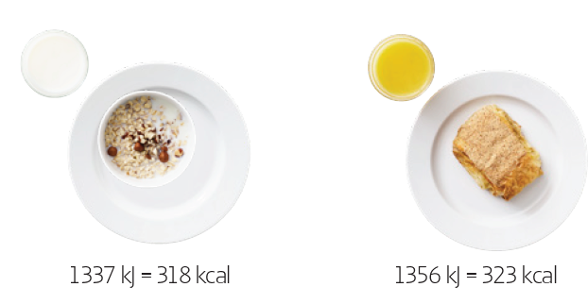
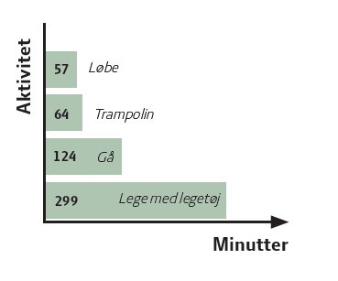
Morgenmad
2 dl minimælk bidrager med 7 g protein og 248 mg calcium
Tip: For at forbrænde 1356 kJ skal du fx lege med legetøj i ca. 5 timer.
50 g havregryn bidrager med 5,2 g kostfibre
10 g tørrede hasselnødder bidrager med 4,9 g fedt
Der er flere kalorier i en tebirkes på 55 g og et glas juice (2 dl) end en portion havregryn med hasselnødder og minimælk.
Notes:
Søjlediagrammerne angiver, hvor lang tid det tager at forbrænde de tomme kalorier, der er vist på billedet, med forskellige typer af fysisk aktivitet.

Slide 14
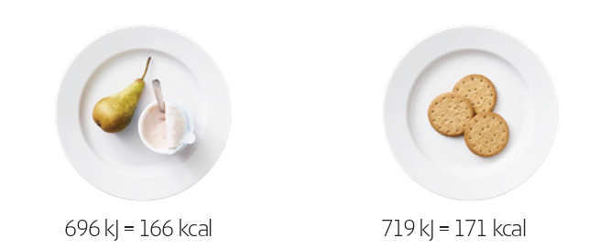
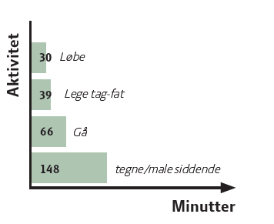
Mellemmåltid
Tip: For at forbrænde 719 kJ skal du fx lege tag-fat i ca. 40 minutter.
100 g pære bidrager med 3,2 g kostfibre og 5 g C-vitamin
150 g letmælksyoghurt bidrager med
158 mg calcium
Tre digestive kiks indeholder mere energi end en lille
letmælksyoghurt med frugt og en pære.

Slide 15
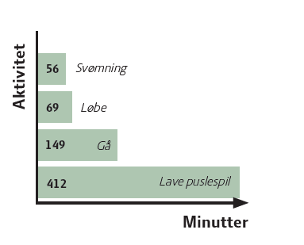
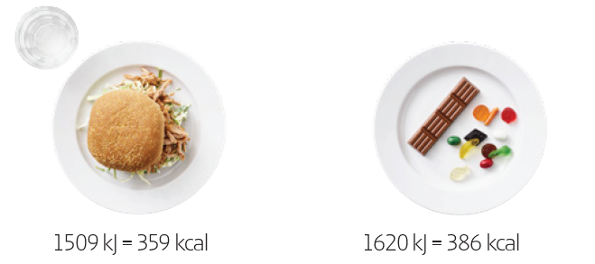
Frokost
Tip: For at forbrænde 1620 kJ skal du fx svømme i ca. 1 time.
Tip: Sluk tørsten i
et glas vand
63 g spidskål bidrager med 42 mg C-vitamin
70 g grovbolle bidrager med 15,7 g kostfibre
75 g grisekød bidrager med 15 g protein
Chokolade, lakrids og vingummi som vist på tallerkenen indeholder
over 100 kJ mere end en stor pulled pork burger.

Slide 16
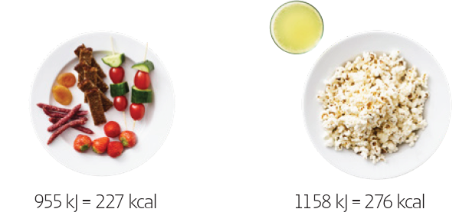
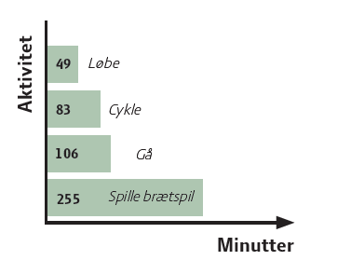
Mellemmåltid
Tip: For at forbrænde 1158 kJ skal du fx cykle i ca. 1 time og 25 minutter.
45 g fuldkornsrugbrød bidrager med
3,6 g kostfibre
14 g tørrede abrikoser bidrager med 144 mg kalium
30 g tomat bidrager med 4 mg C-vitamin
25 g snackpølser bidrager med 5,8 g fedt og 0,2 µg D-vitamin
50 g jordbær bidrager med 38 mg C-vitamin
40 g popcorn og 1 glas sodavand (2 dl) indeholder over 200 kJ mere end hele tallerkenen med snacks til venstre.

Slide 17
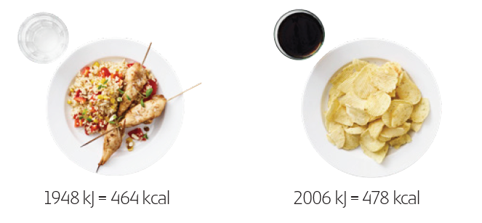
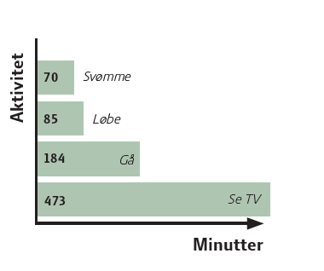
Aftensmad
Tip: Sluk tørsten i
et glas vand
Tip: For at forbrænde 2006 kJ skal du løbe i ca. 1 time og 25 minutter.
35 g majskerner bidrager med 70 mg kalium og 1,8 mg
C-vitamin
125 g kyllingebryst bidrager med 29 g protein
45 g bulgur bidrager med 3,5 g kostfibre
35 g peberfrugt bidrager med 48 mg C-vitamin
En tallerken med 75 g chips og 1 glas sodavand (2 dl) giver 2006 kJ.

Slide 18
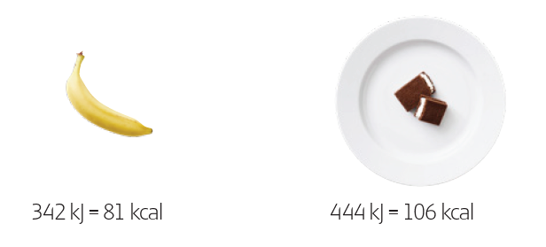
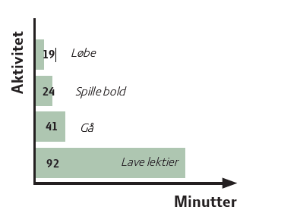
Mellemmåltid
Tip: For at forbrænde 444 kJ skal du fx gå i moderat tempo i ca. 45 minutter.
100 g banan bidrager med 353 mg kalium og 28 mg magnesium
En mælkesnitte indeholder 100 kJ mere end en banan.

Slide 19

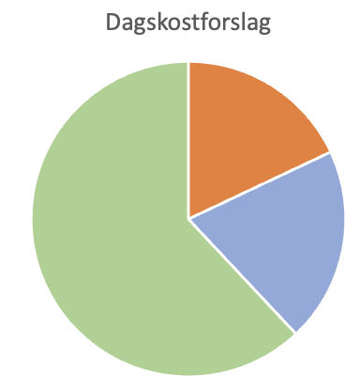
Protein: 10-20 E%
Protein: 15 E%
Protein: 18 E%
Kulhydrat: 52 E%
Fedt: 33 E%
Kulhydrat: 62 E%
Fedt: 20 E%
Kulhydrat: 45-60 E%
Fedt: 25-40 E%
Heraf mættet fedt max: 10 E%
Den anbefalede makronæringsstoffordeling er angivet i energiprocent (E%).
Grå bokse = intervaller.
Diagrammet = middelværdier.
Kilde: https://altomkost.dk/fakta/naeringsindhold-i-maden/energiprocenter/

Slide 20


Gode redskaber til at træffe sunde madvalg…
Nøglehullet
Fuldkornslogoet
Nøglehullet er Miljø- og Fødevareministeriets officielle ernæringsmærke, der på en enkel og synlig måde gør det nemmere at finde de sundere fødevarer og madretter.
Vælg brød, knækbrød og pasta med fuldkornslogoet. Børn i alderen 4-10 år anbefales 40-60 gram fuldkorn om dagen, da de ikke spiser så meget mad, mens den øvrige, raske befolkning anbefales at spise 75 gram fuldkorn om dagen.
Kilde: https://altomkost.dk/maerker/noeglehullet/private/
Kilde: https://altomkost.dk/maerker/fuldkornslogoet/

Slide 21
Fysisk aktivitet
Fysisk aktivitet har i alle aldre mange sundhedsfremmende egenskaber
Fysisk aktivitet hjælper til at opretholde en sund vægt
Børn er ofte aktive af natur, og har brug for sunde måltider til at vokse og udvikle sig
Det skal være sjovt at røre sig – så find en aktivitet som barnet synes er sjov. Det kan fx være fodbold, svømning eller dans, som samtidig kan give et godt socialt fællesskab

Slide 22
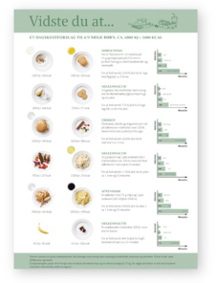
Vidste du at… Tomme kalorier, 6-9 årige børn kan bestilles eller downloades gratis her: www.ernæringsfokus.dk

Slide 23
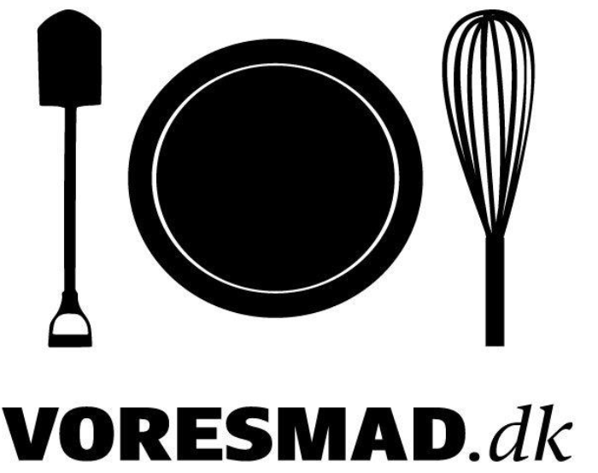
Find masser af inspiration og opskrifter på voresmad.dk

